Slide 1


التربية الرياضية
الصف الثاني
الوحدة الثالثة
رمي الكرة للخلف من فوق الرأس
الحركات الأساسية وسباقات التتابع

Slide 2





الصف الثاني
الوحدة الثالثة
رمي الكرة للخلف من فوق الرأس
الدرس 8
هدف الدرس
يرمي الكرة للخلف من فوق الرأس.
النقاط الفنية والخطوات التعليمية
فيديو تعليمي
التقييم الذاتي

Slide 3
الصف الثاني
الوحدة الثالثة
رمي الكرة للخلف من فوق الرأس
الدرس 8
النقاط الفنية والتعليمية :
النقاط الفنية :
. مسك الأداة بصورة صحيحة.
. التركيز على طريقة الأداء الصحيح و ليس على المسافة المنجزة في الرمي.
. التوافق بين الجذع والذارعين.
الخطوات التعليمية :
. (وقوف. مسك الكرة عاليا فوق الرأس) المشي أماما.
. (وقوف. الذراعان أماما. مسك الكرة) المشي أماما مع رمي الكرة لأعلى و لقفها.
. (وقوف. الذراعان أماما. مسك الكرة أمام الصدر) رمي الكرة للخلف.
. (وقوف. مسك الكرة في مستوى الحوض) ميل الجذع أماما رمي الكرة للخلف مع فرد الجذع.

Slide 4
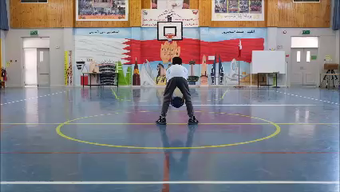
الصف الثاني
الوحدة الثالثة
رمي الكرة للخلف من فوق الرأس
الدرس 8

Slide 5
الصف الثاني
الوحدة الثالثة
رمي الكرة للخلف من فوق الرأس
الدرس 8
التقييم الذاتي
ضع علامة صح( √) أو خطأ( X) أمام العبارات التالية :
1- ( ) من النقاط الفنية للمهارة مسك الأداة بصورة غير صحيحة.
2- ( ) التركيز على طريقة الأداء الصحيح و ليس على المسافة المنجزة في الرمي.
3- ( ) من النقاط الفنية للمهارة التوافق بين الرجلين والذارعين .

Slide 6
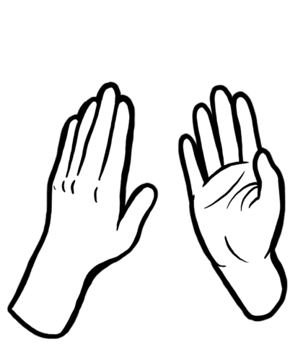
الصف الثاني
الوحدة الثالثة
رمي الكرة للخلف من فوق الرأس
الدرس 8
الإجابة
ضع علامة صح( √) أو خطأ( X) أمام العبارات التالية :
1- (X ) من النقاط الفنية للمهارة مسك الأداة بصورة غير صحيحة.
2- ( ) التركيز على طريقة الأداء الصحيح و ليس على المسافة المنجزة في الرمي.
3- (X ) من النقاط الفنية للمهارة التوافق بين الرجلين والذارعين .

Slide 7

الصف الثاني
الوحدة الثالثة
رمي الكرة للخلف من فوق الرأس
الدرس 8
بارك الله فيك
يا بطل
لقد أنهيت الدرس بنجاح

